Slide 1
ANATOMIA DELL’ANCA E BIOMECCANICA DELL'ARTICOLAZIONE COXO-FEMORALE

Slide 2
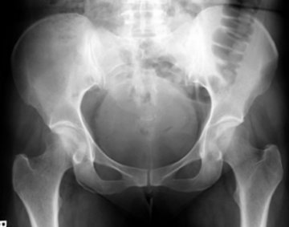
LE OSSA COINVOLTE NELL’ARTICOLAZIONE DELL’ANCA

Slide 3
Il BACINO è formato:
- dall'osso SACRO
- dal COCCIGE
dalle 2 ossa dell’anca, chiamate
OSSA COXALI.
L’osso dell’anca si forma per la fusione di tre ossa:
- l’ILEO
- l’ISCHIO
- il PUBE
Ileo, ischio e pube si uniscono a livello della
FOSSA ACETABOLARE

Slide 4
Le superfici mediali dell’anca formano un’articolazione detta
sinfisi pubica.
Sulla superficie laterale di ciascun osso coxale, la testa del femore si articola con la superficie concava dell’acetabolo.
I rami ileo-pubico e ischio-pubico
delimitano il
forame otturatorio,
importante per l’inserzione dei muscoli dell’anca.
Medialmente l’ileo si articola con il sacro, formando l’articolazione sacroiliaca

Slide 5
ILEO:
Ai margini anteriori e posteriori si trovano le spine iliache
e superiormente la cresta iliaca
Queste rappresentano importanti sedi d’inserzione di muscoli e legamenti.
Internamente la superficie concava della fossa iliaca contribuisce al sostegno degli organi addominali e fornisce un’ulteriore area inserzionale.
Sulla faccia esterna le linee glutee danno inserzione ai muscoli glutei.

Slide 6
L'ISCHIO:
Si presenta come un ramo a forma di “c” aperta anteriormente,
che nella parte posteriore forma la tuberosità ischiatica
Superiormente a questa, sul margine posteriore, si trova la spina ischiatica
La spina ischiatica delimita la grande e piccola incisura ischiatica, dove passano i vasi sanguigni e nervi destinati all'arto inferiore.

Slide 7
Il FEMORE è l’osso più lungo e robusto del corpo.
Si articola prossimalmente con le ossa dell’anca nell’articolazione
COXO-FEMORALE
in cui la testa del femore si articola a livello della
cavità acetabolare
Inferiormente e posteriormente al collo e corpo si trovano due protuberanze iserzionali:
Il grande e piccolo trocantere.

Slide 8
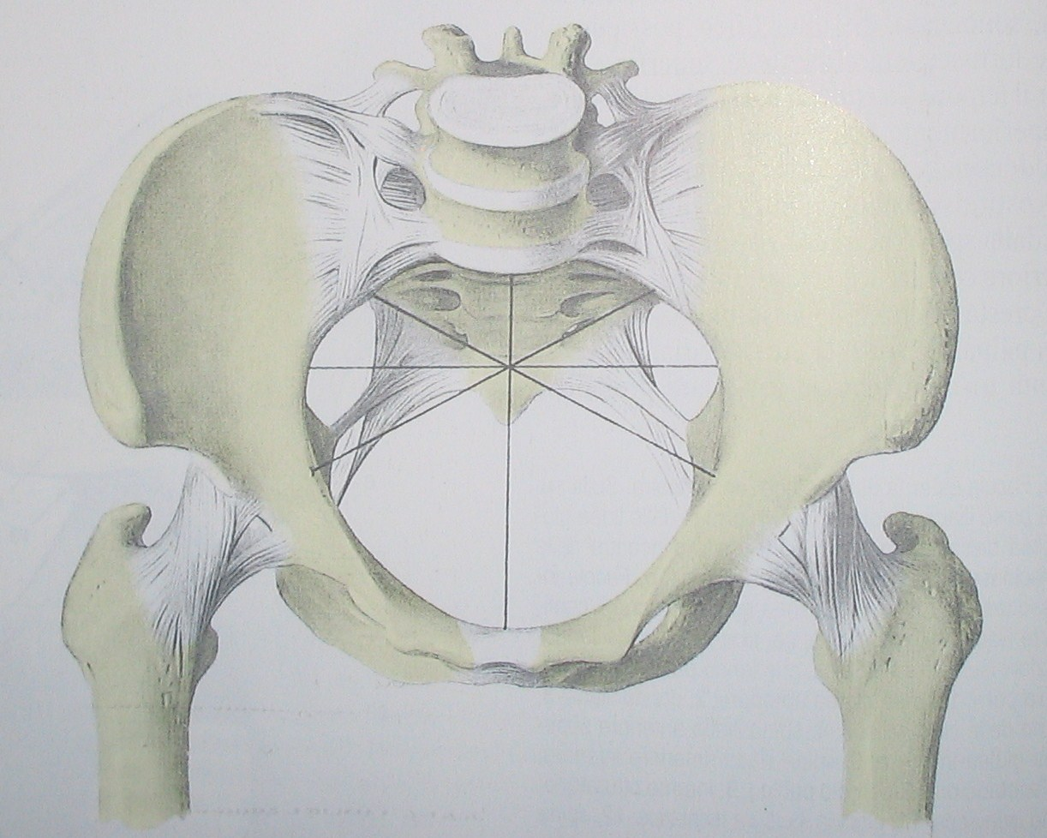
L’ARTICOLAZIONE COXO FEMORALE

Slide 9
L’ articolazione coxo-femorale è una tipica enartrosi che unisce il femore all’osso dell’anca.
L'osso dell'anca vi concorre con una cavità articolare quasi emisferica, l'acetabolo, e con la testa femorale che rappresenta circa i 2/3 di una sfera piena di 4 o 5 cm di diametro.
Attraverso il suo centro geometrico passano i 3 assi dell'articolazione:
Orizzontale, verticale e antero-posteriore.

Slide 10
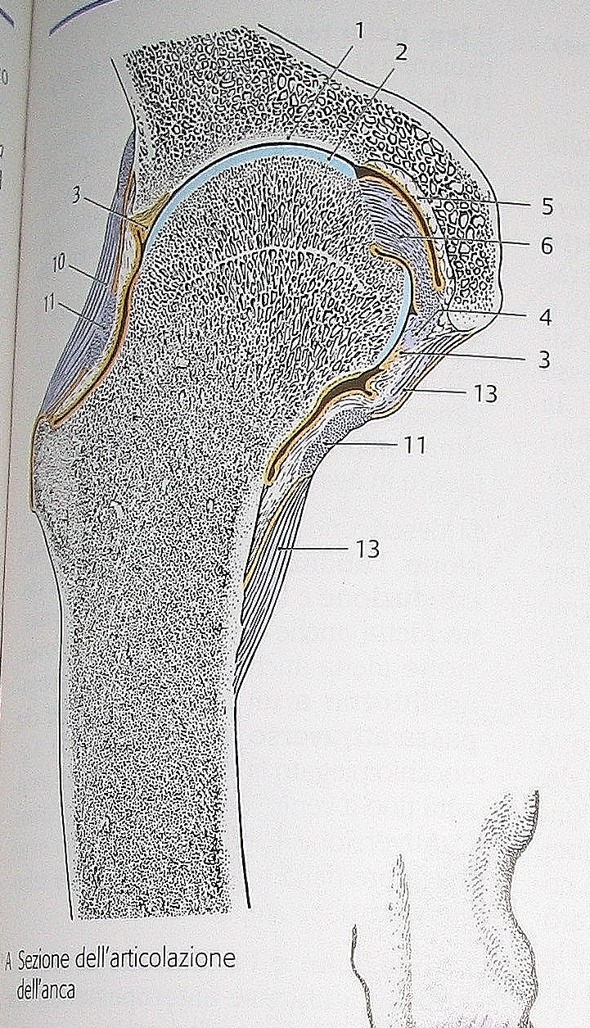
Le superfici articolari dell’anca sono costituite da:
faccia semilunare dell'acetabolo
- testa del femore
- cercine cotiloideo
(labbro dell'acetabolo):
Un anello fibro-cartilagineo inserito sul ciglio cotiloideo che provvede ad ampliare la superficie della cavità ed a renderla atta a contenere la testa del femore.

Slide 11
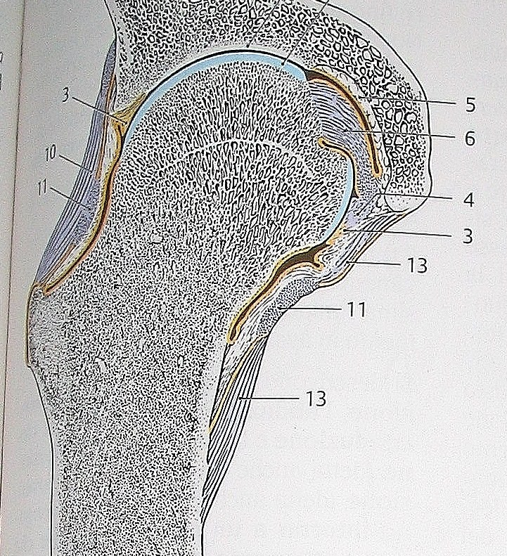
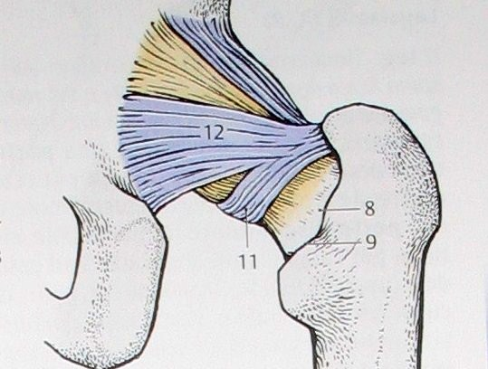
La capsula articolare è un manicotto fibroso cilindrico,
la cui estremità INTERNA si fissa sul ciglio cotiloideo,sul legamento trasverso e sul labbro acetabolare.
l'estremità ESTERNA si inserisce alla base del collo della testa femorale, lungo la linea intertrocanterica.
I legamenti extracapsulari sono anteriormente:
il legamento ileo-femorale
- il legamento ischio-femorale
posteriormente:
il legamento pubo-femorale.
La zona orbicolare
Il legamento rotondo è invece Intracapsulare

Slide 12
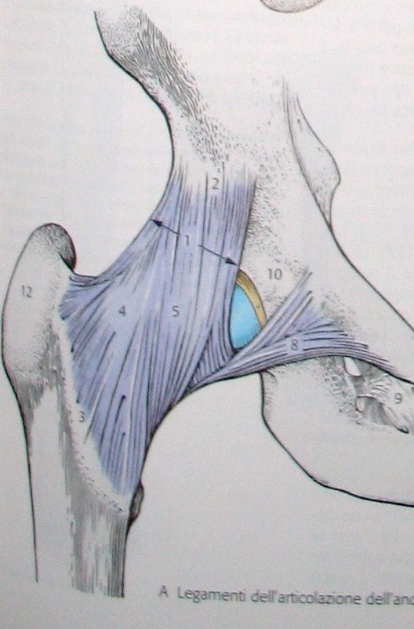
Nel LEGAMENTO ILEOFEMORALE
(legamento di Bertin)(1)
E' un ventaglio fibroso la cui sommità si inserisce sul bordo anteriore dell'ileo e la base lungo la linea intertrocanterica anteriore del femore.
E' rinforzato ai bordi da 2 FASCI:
un fascio superiore(ileo-pretrocanterico)(4) più robusto,
limita l’extrarotazione e l’abduzione della coscia;
un fascio inferiore(ileo-piccolotrocantere)(5) più debole,
limita principalmente nell'estensione il basculamento del bacino all'indietro
Importante per ill mantenimento del contatto fra testa femorale e acetabolo.

Slide 13
Il LEGAMENTO PUBOFEMORALE (8)
E' il più debole dei tre legamenti.
Si inserisce superiormente sull'eminenza ileo-pettinea e sul labbro anteriore della doccia sotto-pubica.
Inferiormente si sinserisce sulla parte anteriore della fossetta pretocanterica.
La sua tensione limita i movimenti di abduzione e rotazione esterna.
insieme al legamento di Bertin si tende nell'estensione.

Slide 14
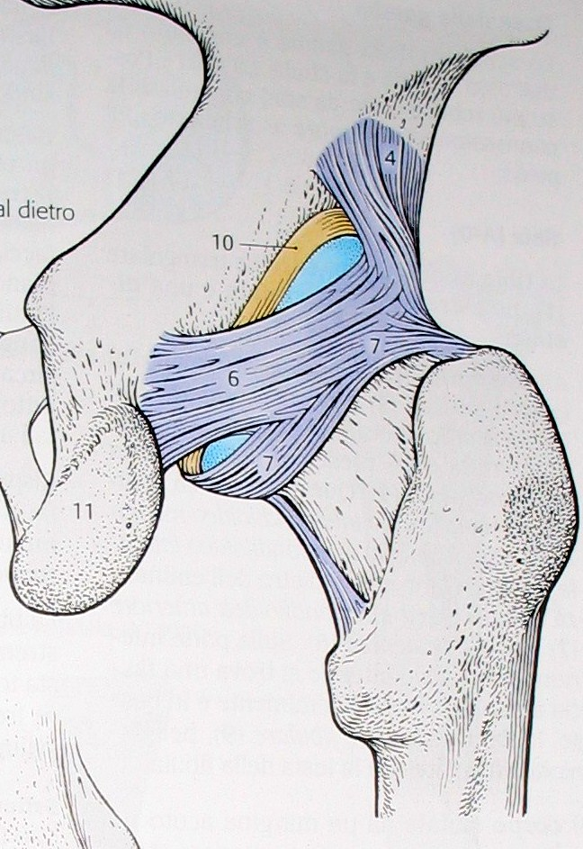
Il LEGAMENTO ISCHIOFEMORALE (6)
(posteriore)
La sua inserzione interna corrisponde alla parte posteriore del ciglio e del cercine cotiloideo.
Le sue fibre si dirigono in alto, esternamente, dove incrociando il collo femorale, si inseriscono sulla faccia interna del grande trocantere.
La sua tensione limita l’intrarotazione della coscia.
Come tutti gli altri legamenti è teso in estensione.

Slide 15
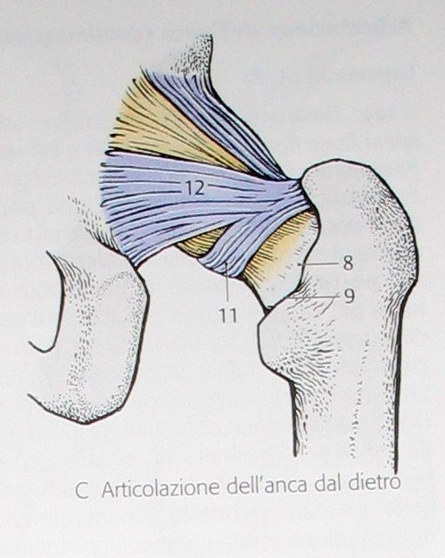
La ZONA ORBICOLARE (11)
Circonda come un colletto la parte più stretta del collo femorale.
La testa femorale passa attraverso la zona orbicolare come un bottone all’occhiello.
Mantiene il contatto tra testa e cavità articolare.

Slide 16
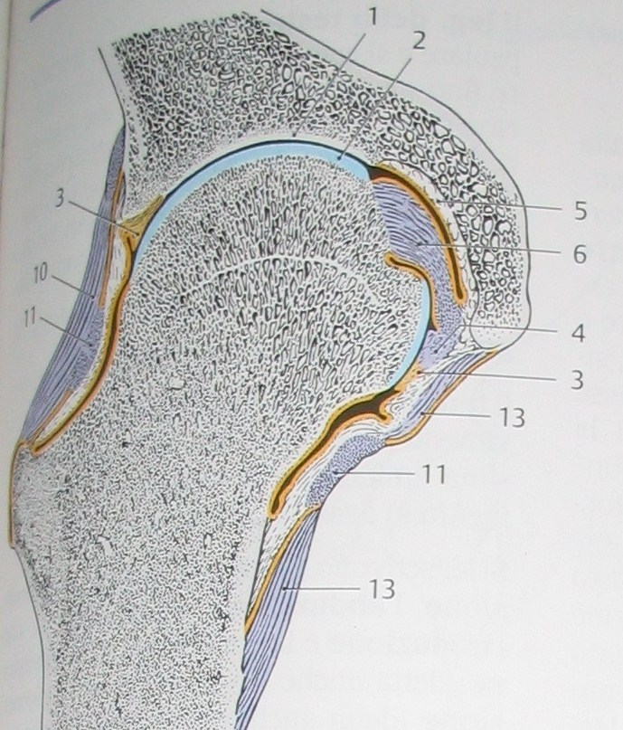
Il LEGAMENTO ROTONDO(6) (intracapsulare)
E' una benderella fibrosa,lunga 30-35 mm.
Va dall'incisura ischio-pubica per inserirsi nella fovea capitis, ovvero la parte superiore di una fossetta posta leggermente sotto del centro della superficie cartilaginea della testa femorale.
E' contenuto nelle retrocavità, dove è ricoperto da una membrana sinoviale detta “tenda del legamento rotondo”.
Non ha un gran ruolo meccanico ma è estremamente resistente
(carico di rottura 45 kg)
Solo nel caso di una lussazione può impedire oltre un certo punto un ulteriore allontanamento dei capi articolari, venendo messo in tensione.

Slide 17
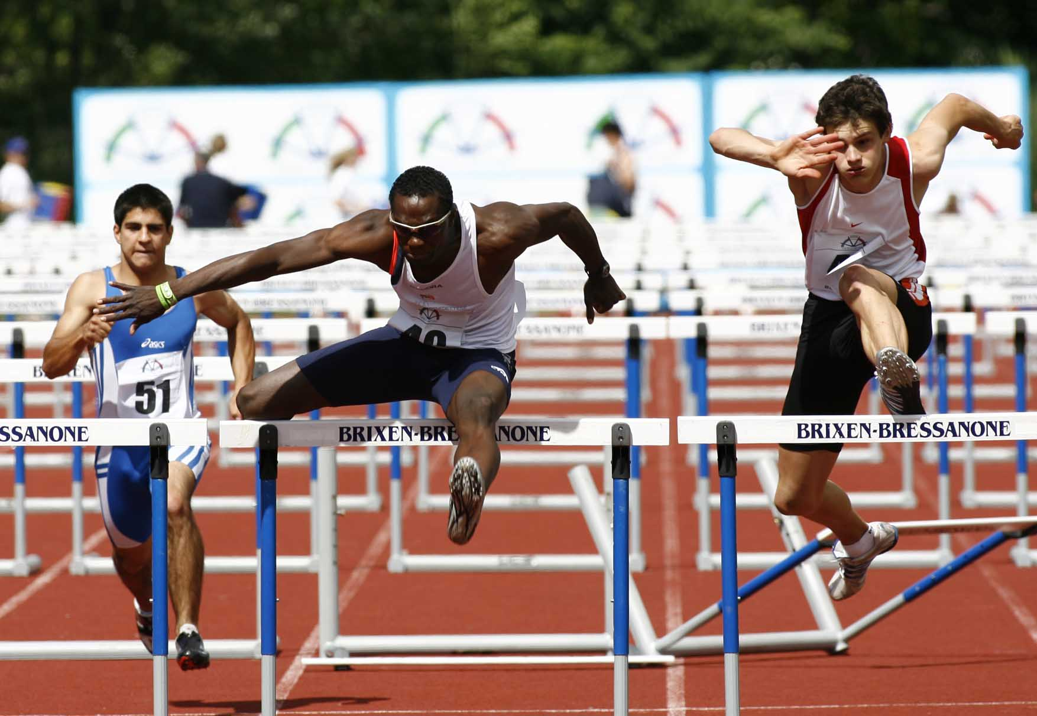
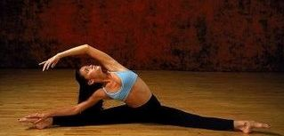
BIOMECCANICA DEL MOVIMENTO
E MUSCOLI
COINVOLTI

Slide 18
FLESSIONE DELL’ANCA

Slide 19
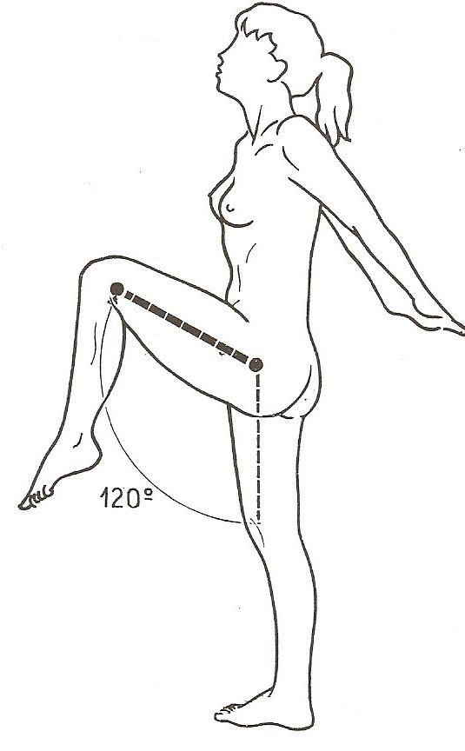
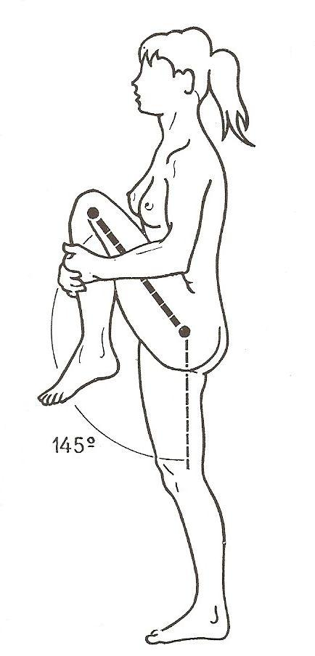
Angoli di movimento
Movimento attivo:
a ginocchio teso 90°
a ginocchio flesso 120°
Movimento passivo:
a ginocchio teso >120°
a ginocchio flesso >140°

Slide 20
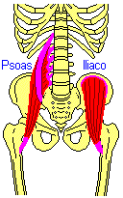
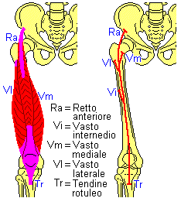
ADDUTTORE LUNGO
ADDUTTORE BREVE
ILEOPSOAS
Muscoli coinvolti
SARTORIO
PETTINEO
TENSORE
DELLA
FASCIA
LATA
RETTO
DEL
FEMORE

Slide 21
ESTENSIONE DELL’ANCA

Slide 22
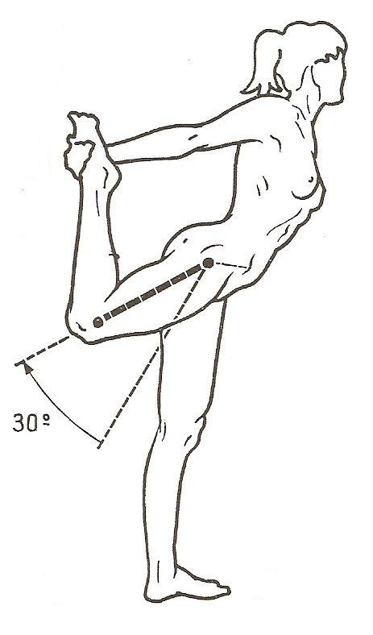
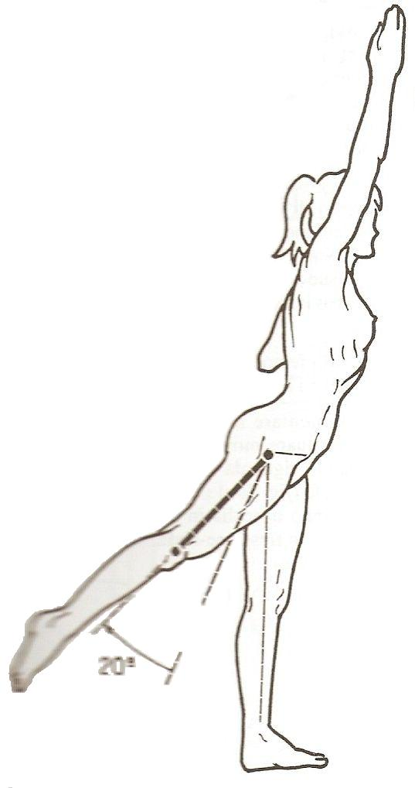
Angoli di movimento
Movimento attivo:
a ginocchio teso 20°
a ginocchio flesso <20°
Movimento passivo:
compreso tra 20° e 30°

Slide 23
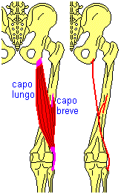
GRANDE GLUTEO
Muscoli coinvolti
BICIPITE FEMORALE
GRANDE ADDUTTORE
SEMITENDINOSO
SEMIMEMBRANOSO

Slide 24
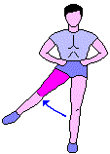
ABDUZIONE DELL’ANCA

Slide 25
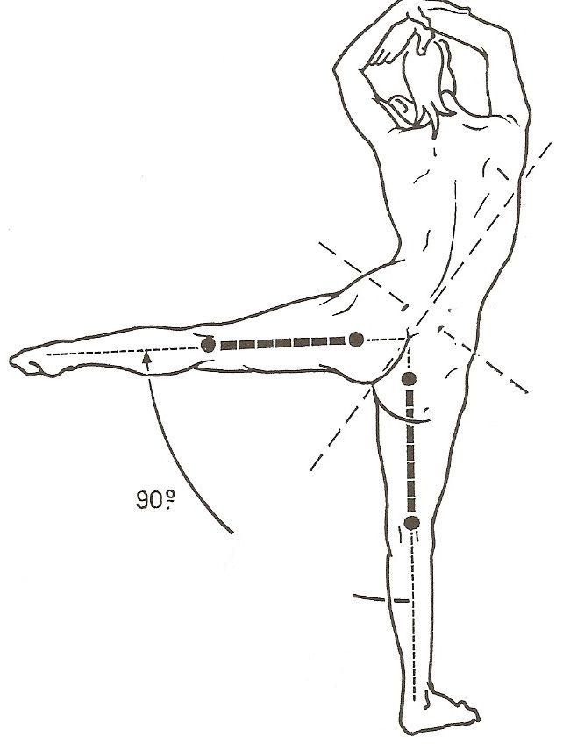
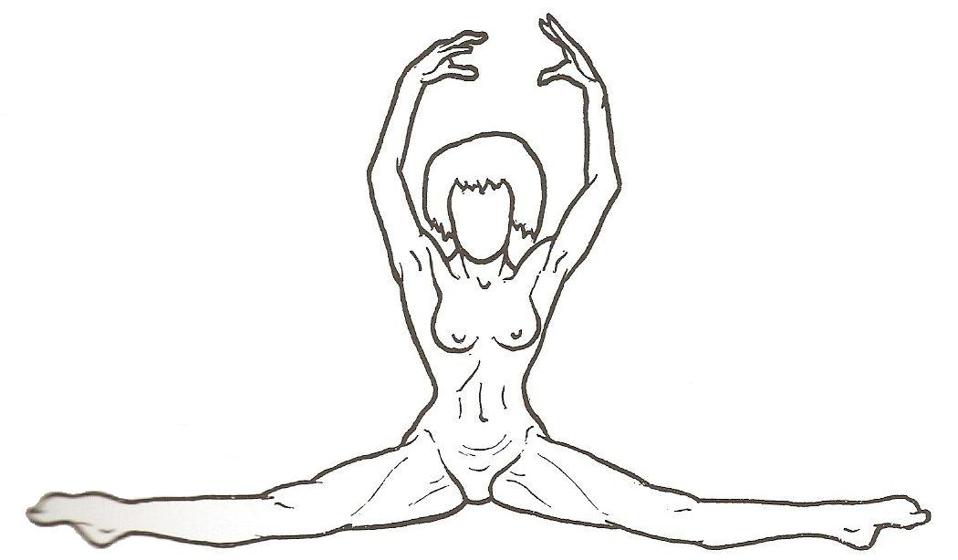
Angoli di movimento
Movimento attivo:
Max 90° tra gli arti inferiori (45° ciascuna anca)
nei soggetti non allenati
120°-130° nei soggetti allenati
Movimento passivo:
Max 180° in soggetti allenati

Slide 26
MEDIO GLUTEO
GRANDE GLUTEO
PICCOLO GLUTEO
Muscoli coinvolti
OTTURATORE
INTERNO
PIRIFORME
TENSORE DELLA
FASCIA LATA

Slide 27
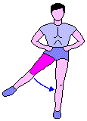
ADDUZIONE DELL’ANCA

Slide 28
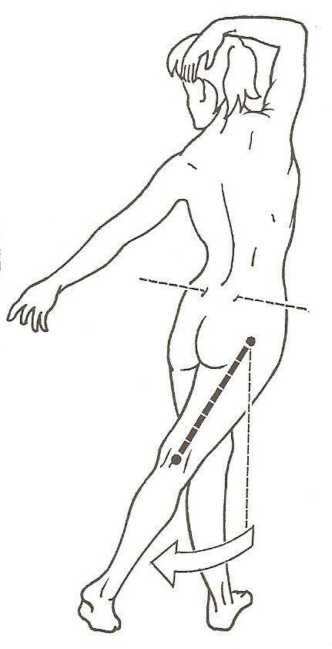
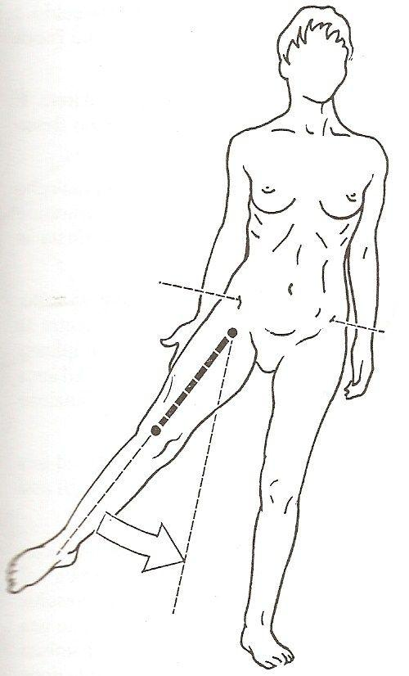
Angoli di movimento
Non esiste un movimento di
adduzione puro, poiché nella
posizione di riferimento
gli arti inferiori sono a contatto
l’uno con l’altro.
Per movimenti di adduzione
combinati ad una estensione
dell’anca e dei movimenti
di adduzione combinati
ad una flessione dell’anca
l’ampiezza massima
dell’adduzione è di 30°.

Slide 29
ADDUTTORE LUNGO
ADDUTTORE BREVE
GRANDE GLUTEO
GRACILE
Muscoli coinvolti
GRANDE ADDUTTORE
OTTURATORE ESTERNO
PETTINEO
QUADRATO DEL FEMORE

Slide 30
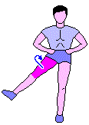
ROTAZIONE ESTERNA DELL’ANCA

Slide 31
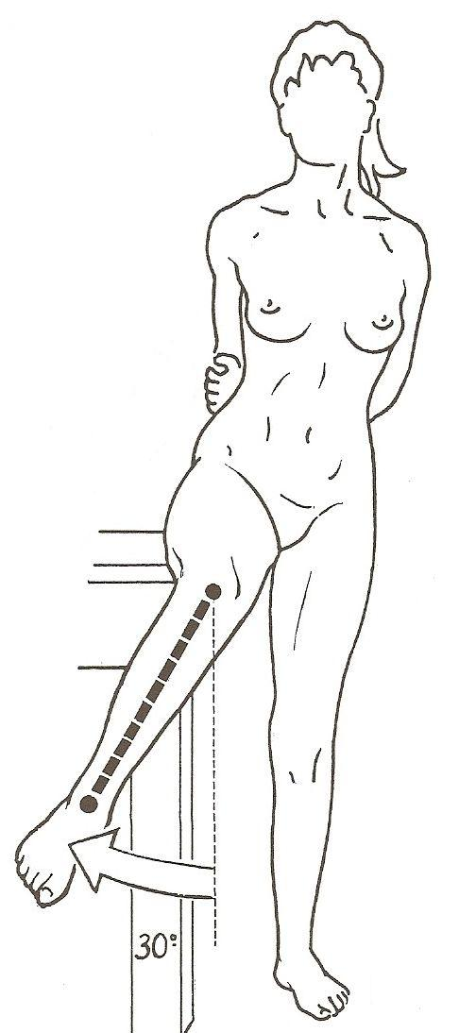
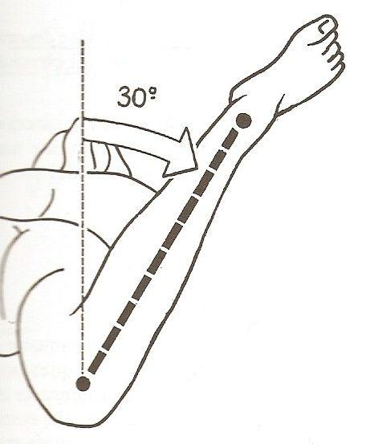
Angoli di movimento
Posiz.part. gamba flessa ad
angolo retto sulla coscia;
quando la gamba
viene inclinata in fuori
si ha ampiezza max di
rotazione di 30°-40°.

Slide 32
OTTURATORE INTERNO
ED ESTERNO
GRANDE MEDIO E
PICCOLO GLUTEO
ILEOPSOAS
Muscoli coinvolti
SARTORIO
GRANDE
ADDUTTORE
ADDUTTORE
LUNGO E BREVE
QUADRATO
DEL FEMORE
PIRIFORME
PETTINEO

Slide 33
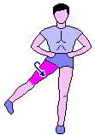
ROTAZIONE INTERNA DELL’ANCA

Slide 34
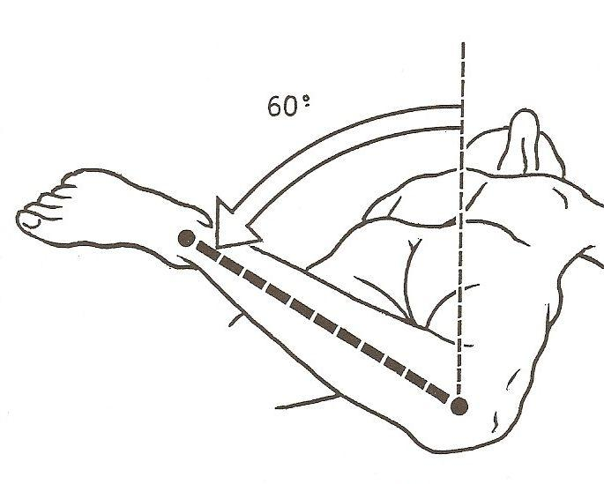
Angoli di movimento
Posiz.Part. gamba flessa ad
angolo retto sulla coscia;
quando la gamba
viene inclinata in dentro
si ha ampiezza max di
rotazione di 60°.

Slide 35
Muscoli coinvolti
GRANDE ADDUTTORE
MEDIO GLUTEO
PICCOLO GLUTEO

